Slide 1
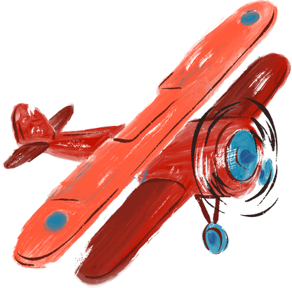
SỐ CHẴN, SỐ LẺ
(Tiết 1)

Slide 2
YÊU CẦU CẦN ĐẠT

Slide 3
BẢNG TÓM TẮT BÀI GIẢNG

Slide 4
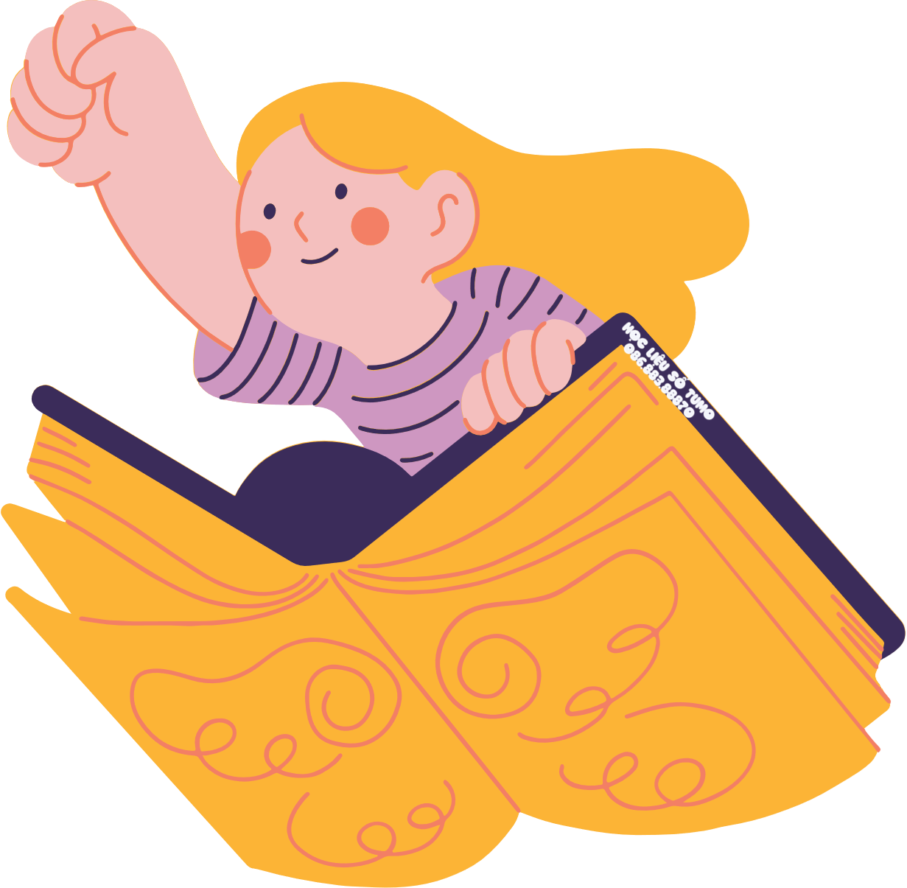

Slide 7
26 là số chẵn vì có chữ số tận cùng là 6.

Slide 8
447 là số lẻ vì có chữ số tận cùng là 7.

Slide 9
1358 là số chẵn vì có chữ số tận cùng là 8.

Slide 10
69 là số lẻ vì có chữ số tận cùng là 9.

Slide 11
500 là số chẵn vì có chữ số tận cùng là 0.

Slide 12
86 053 là số lẻ vì có chữ số tận cùng là 3.

Slide 14
24 , 268, 3000
27, 111, 3001

Slide 17
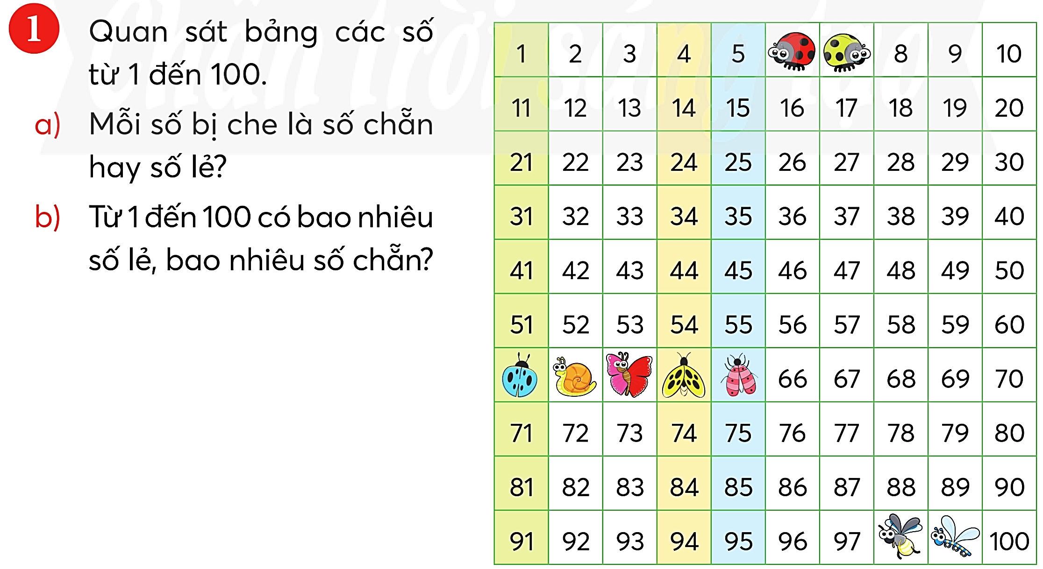
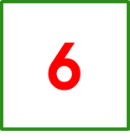
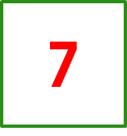
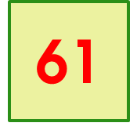
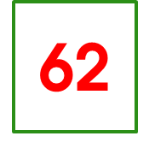
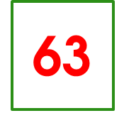
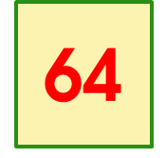
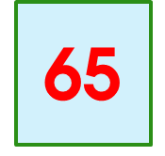
Từ 1 đến 100 có 50 số lẻ, 50 số chẵn.

Slide 18
Bài giảng được thiết kế bởi cô Phạm Thị Kim Tuyền (Học liệu số TuMo) – GV Trường Phổ thông Thực hành Sư phạm – Đại học Quốc gia TP.HCM
Hãy cẩn trọng với những người đem tặng bài giảng này với mục đích quảng cáo, câu kéo, trục lợi.

Slide 19
https://www.facebook.com/groups/976364306848934
(Trên máy tính: Bấm giữ phím ctrl + nhấp chuột vào link)

